Slide 1
Лексический анализ
Детали

Slide 2
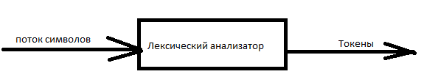
Лексический анализ
Лексический анализ - один из этапов компиляции, лексический анализатор преобразует поток символов в поток токенов, которые передаются на вход синтаксическому анализатору.

Slide 3
Пример
Например, position := initial - rate * 45 после обработки лексером будет преобразовано в следующий поток токенов:
1. Идентификатор position
2. Символ присвоения
3. Идентификатор initial
4. Знак вычитания
5. Идентификатор rate
6. Знак умножения
7. Число 45

Slide 4
Лексема - токен
"идентификатор", "число", "знак умножения" обычно называют токенами, а "position", "rate", "*", "60" и т.д. - лексемами. Т.е. лексема - это что-то вроде значения токена.
Группа символов входной последовательности, идентифицируемая на выходе процесса как токен, называется лексемой
Делается это затем, чтобы избавить синтаксический анализатор от ненужных деталей, связанных с лексическим анализом. Лексические анализаторы могут применяться не только в синтаксическом анализе, но и в других задачах

Slide 5
Основные функции лексического анализатора
- удаление пробелов и комментариев
- распознавание констант - 31 + 28 + 59 преобразуется в последовательность <num, 31> <+, > <num, 28> <+, >, <num, 59>
- распознавание идентификаторов и ключевых слов count = count + increment преобразуется в id = id + id. Здесь в качестве значения может использоваться указатель на запись в таблице символов. Идентификаторы часто выглядят как ключевые слова, поэтому лексер должен возвращать идентификатор только тогда, когда он не является ключевым словом.

Slide 6
Как создавать лексические анализаторы:
Для начала нужно научиться задавать токены.
Каждый токен описывается неким шаблоном. Например, шаблон для идентификатора в С++ неформально может быть описан как буква, за которой может идти несколько букв или цифр. Каждому шаблону соответствует множество строк, для формального задания таких множеств могут использоваться так называемые регулярные выражения.

Slide 7
определения
Для того, чтобы определить, что такое регулярные выражения и какое отношение они имеют к лексическому анализу, нам потребуются следующие определения:

Slide 8
определения
алфавит - любое конечное множество символов.
строка над некоторым алфавитом - конечная последовательность символов, взятых из алфавита. Длина строки s (обозначается как |s|) - количество символов в строке.
Ɛ - пустая строка (строка нулевой длины)

Slide 9
определения
конкатенация строк x и y (записывается как xy) - строка, сформированная путём дописывания y к x.
язык - множество строк над некоторым алфавитом. Например, пустой язык {}, множество всех корректных программ на языке С++, все грамматически корректные предложения русского языка.

Slide 10
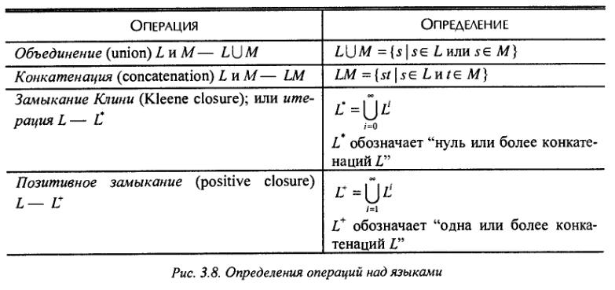
Над языками вводятся следующие операции:

Slide 11
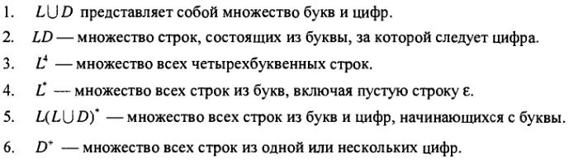
Примеры
пусть L = {A,B,...,Z,a,b,...,z}, D = {0,1,2...9}

Slide 12
Задание токенов
Для задания токенов в лексических анализаторах обычно применяют регулярные выражения. Например, letter ( letter | digit ) * - идентификаторы Pascal.

Slide 13
Регулярные выражения
Каждое регулярное выражение задаёт язык L(r).

Slide 14
Регулярные выражения
Формально регулярные выражения над алфавитом Σ определяется следующим образом:
1. Ɛ представляет собой регулярное выражение, обозначающее {Ɛ}, т.е. множество, содержащее пустую строку.

Slide 15
Регулярные выражения
2. Если a является символом из Σ,
то a - регулярное выражение,
обозначающее {a}.

Slide 16
Регулярные выражения
3. Пусть r и s - регулярные выражения, обозначающие языки L(r) и L(s). Тогда:
- (r) | (s) представляет собой регулярное выражение, обозначающее объединение языков L(r) и L(s)
- (r)(s) - регулярное выражение, обозначающее L(r)L(s) (конкатенацию)
- (r)* обозначает язык (L(r))*
- (r) обозначает язык L(r) (т.е. регулярное выражение можно помещать в дополнительные скобки)

Slide 17
Регулярные выражения
Для удобства записи часто используют сокращения
r+ (один или несколько экземпляров),
r? (r | Ɛ)
классы символов
[abc] <=> a | b | c,
[a..z] <=> a | b | ... | z)

Slide 18
Приоритеты операций
1. * имеет наибольший приоритет
2. конкатенация имеет второй по значимости приоритет
3. | (объединение) имеет самый низший приоритет

Slide 19
Регулярное множество
Язык, задаваемый регулярным выражением, называется регулярным множеством.

Slide 20
Ограничение на регулярные выражения
Регулярные выражения не могут описать сбалансированные или вложенные конструкции, например, вложенные строки.
{wcw | w - строка из a и b} тоже не может быть описано регулярным выражением

Slide 21
Примеры регулярных выражений
Примеры: пусть сигма - {a, b}.
Регулярное выражение a | b обозначает множество {a, b}.
Выражение {a | b} {a | b} - {aa, ab, ba, bb}.
Другое РВ для того же множества - aa | ab | ba | bb.
a* - {e, a, aa, aaa, ...}

Slide 22
Примеры регулярных выражений
Для удобства при задании токенов используются регулярные определения, например
letter -> A | B | ... | Z | a | b | ... | z
digit -> 0 | 1 | ... | 9
id -> letter ( letter | digit ) *

Slide 23
Распознавание
Теперь можно научиться токены распознавать. Рассмотрим простой язык, в котором есть конструкции if вида
if <expr> then <stmt> | if <expr> then <stmt> else <stmt> | e
, где expr -> <term> <relop> <term> | <term>
, а term -> <id> | <num>.

Slide 24
Распознавание
Токены в таком языке будут задаваться такими регулярными определениями:
if -> if
then -> then
else -> else
relop -> < | <= | = | <> | > | >=
id -> letter (letter | digit)*
num -> digit+ (. digit+)? (E(+ | -)? digit+)?

Slide 25
Распознавание
Нам ещё нужно будет уметь выкидывать пробелы:
delim -> blank | tab | newline
ws -> delim+

Slide 26
Диаграммы переходов
Нужны для визуализации действий лексического анализатора при разборе входного потока
В узлах таких диаграмм находятся состояния лексического анализатора, дуги помечены символами, которые могут появиться во входном потоке.

Slide 27
Пример разбора
Для разбора токенов >= и > может получиться такая диаграмма:
--start--> (0) -->--> (6) --=--> ((7))
\--other-->((8))*
(0) - начальное состояние,
((7)) и ((8)) - заключительные (или допускающие).
* у ((8)) означает, что считанный символ надо вернуть во входной поток.

Slide 28
Разбор входного потока
лексический анализатор может иметь целый набор таких диаграмм, тогда поиск нужного токена будет просто последовательностью попыток применения диаграмм ко входной строке,
если попытка неудачна, мы должны возвратить во входной поток все символы и попробовать следующую диаграмму.
Если следующей нет - ошибка лексического анализа.

Slide 29
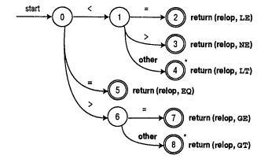
Пример - диаграмма переходов для relop:

Slide 30
Как по диаграмме написать код
Каждое состояние даёт часть кода.
Если из состояния выходят дуги, то его код считывает очередной символ и выбирает дугу следования (если это возможно).
Если существует дуга, помеченная считанным символом (или классом, к которому принадлежит считанный символ), управление передаётся коду состояния, на которое указывает данная дуга.

Slide 31
Как по диаграмме написать код
Если такой дуги нет, это лексическая ошибка, и надо либо откатиться до начала лексемы и продолжить со следующей диаграммы, либо сообщить об ошибке, если другой диаграммы нет.
Для перехода между состояниями используется switch по номерам состояний.

Slide 32
Пример кода
Token nextToken(){
while (true) {
switch (state) {
case 0:
c = nextChar();
if (c == blank || c == tab || c = newline) {
state = 0;
lexeme_beginning++;
} else if (c == '<')
state = 1
else if (c == '=')
state = 5;
else if (c == '>')
state = 6;
else
state = fail;
break;
case 1: ...
}
}

Slide 33
Конечные автоматы
Обобщением диаграмм переходов являются конечные автоматы.
Они бывают детерминированными и недетерминированными, оба вида способны распознавать регулярные выражения.

Slide 34
Недетерминированный конечный автомат
(НКА) - это (S, Σ, move, s0, F),
где S - множество состояний,
Σ - входной алфавит,
move - функция переходов ((символ, состояние) -> множество состояний),
s0 - начальное состояние,
F - множество допускающих состояний.

Slide 35
Детерминированный конечный автомат
ДКА - это то же самое, только
move возвращает не множество состояний, а одно состояние,
нет Ɛ-переходов (дуг, помеченных Ɛ).

Slide 36
Конечные автоматы
По любому НКА можно построить ДКА.

Slide 37
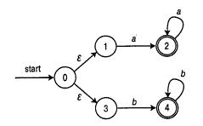
Пример
a a* | b b*

Slide 38
Построение НКА по регулярному выражению
Пусть есть регулярное выражение r над алфавитом Σ, построим НКА N, допускающий L(r).
Метод (построение Томпсона):
Разберём r на составляющие подвыражения.
Затем применяем описанные ниже правила (1) и (2) для символов алфавита или Ɛ из регулярного выражения.

Slide 39
Построение НКА по регулярному выражению
Если один символ встречается несколько раз, для каждого вхождения создаётся отдельный НКА.
Затем, следуя синтаксической структуре регулярного выражения r, комбинируем получившиеся НКА с использованием правила (3), пока не будет получен НКА для всего выражения.

Slide 40

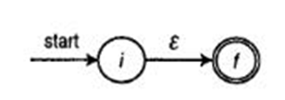


Примеры

Slide 41





Примеры

Slide 42

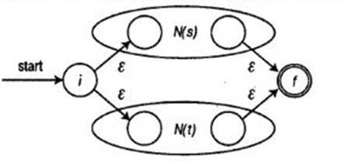
Примеры

Slide 43

Примеры

Slide 44

Примеры

Slide 45
Примеры

Slide 46
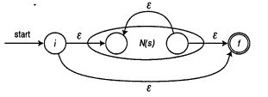
Примеры
c) Для s* НКА такой:

Slide 47
Примеры
d) Для (s) используем просто N(s)

Slide 48
Замечания по созданию НКА
В процессе создания НКА каждый шаг вносит не более двух новых состояний.
В результате НКА, построенный по регулярному выражению, имеет количество состояний, превышающее число символов и операторов в регулярном выражении не более, чем в два раза.

Slide 49

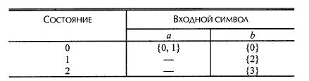
Таблица переходов для НКА

Slide 50
ДКА в лексических анализаторах
НКА может быть промоделирован непосредственно, однако в лексических анализаторах обычно используют ДКА, потому как их моделировать быстрее (хотя они и получаются больше по числу состояний).

Slide 51
Имитатор конечного автомата
Типичный лексический анализатор имеет имитатор конечного автомата, который работает со сгенерированной по регулярным выражениям, описывающим токены, таблицей переходов.

Slide 52
Моделирование ДКА
Вход. Входная строка x, завершаемая символом конца файла eof, и ДКА D со стартовым состоянием s0 и множеством заключительных состояний F.
Выход. “Да”, если D допускает x, и “нет” в противном случае

Slide 53
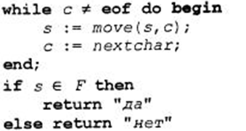
Моделирование ДКА

Slide 54
Моделирование ДКА
Функция move(s,c) дает состояние, в которое происходит переход из состояния s при входном символе c.
Функция nextchar возвращает очередной символ строки i

Slide 55
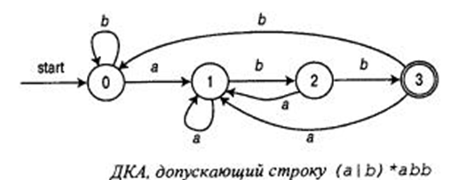
Моделирование ДКА
Метод. Ко входной строке x применяется алгоритм, приведенный ниже

Slide 56
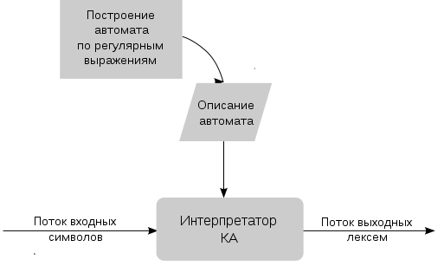
Общая схема

